Slide 1


MECATRONICA

Slide 2


Slide 3
Mecatronica
Desde la concepción de ingeniería de la manera romántica se observo a un D'vinci como un hombre que utilizaba su ingenio y sus conocimientos para crear los mas diversos inventos y aparatos a un Arquímedes que proponía ya sistemas de propulsión y control a maxwell que proponía la integración de las ciencias; todos estos hombres tenían algo en común contaban con un equipo interdisciplinario y se comprendían con el (sabían el lenguaje de todos.)

Slide 4
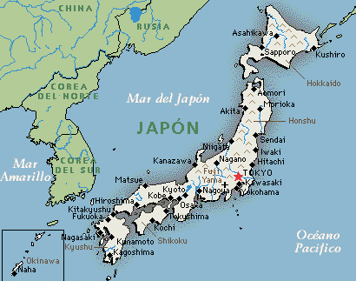
Mecatronica
Acuñada en 1969 por el ingeniero japonés Yakasawa

Slide 5
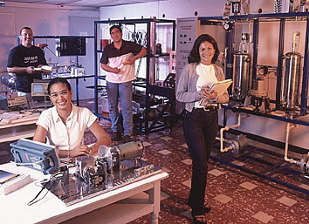
Mecatronica
"Mecatrónica es la combinación sinérgica de la ingeniería mecánica de precisión, de la electrónica, del control automático y de los sistemas para el diseño de productos y procesos".

Slide 6
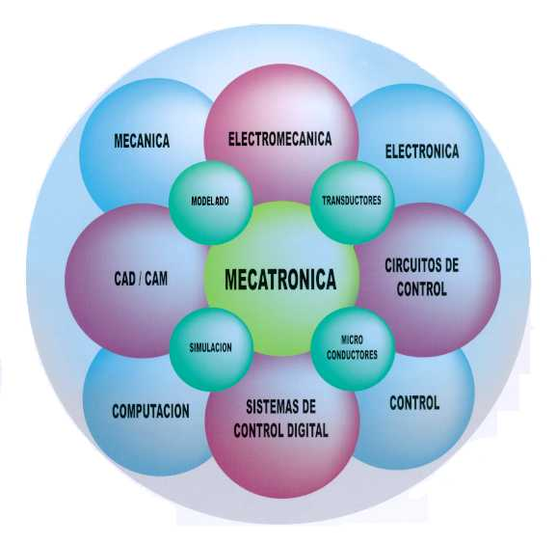
Mecatronica
"El espíritu de la mecatrónica rechaza dividir a la ingeniería en disciplinas separadas".

Slide 7
Mecatronica
En el proceso de diseño para un producto o sistema con un controlador electrónico de forma convencional. Los componentes mecánicos son diseñados aisladamente del controlador electrónico, el cual es entonces diseñado y “sintonizado” para encajar con la mecánica.

Slide 8
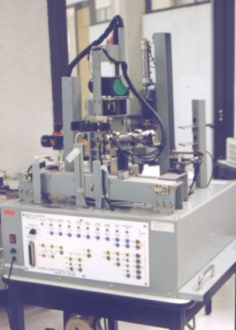
Mecatronica
Objetivos de diseño para sistemas mecatrónicos
  MEJORAMIENTO
  SIMPLIFICACIÓN
  INNOVACIÓN
  DISCUSIÓN

Slide 9
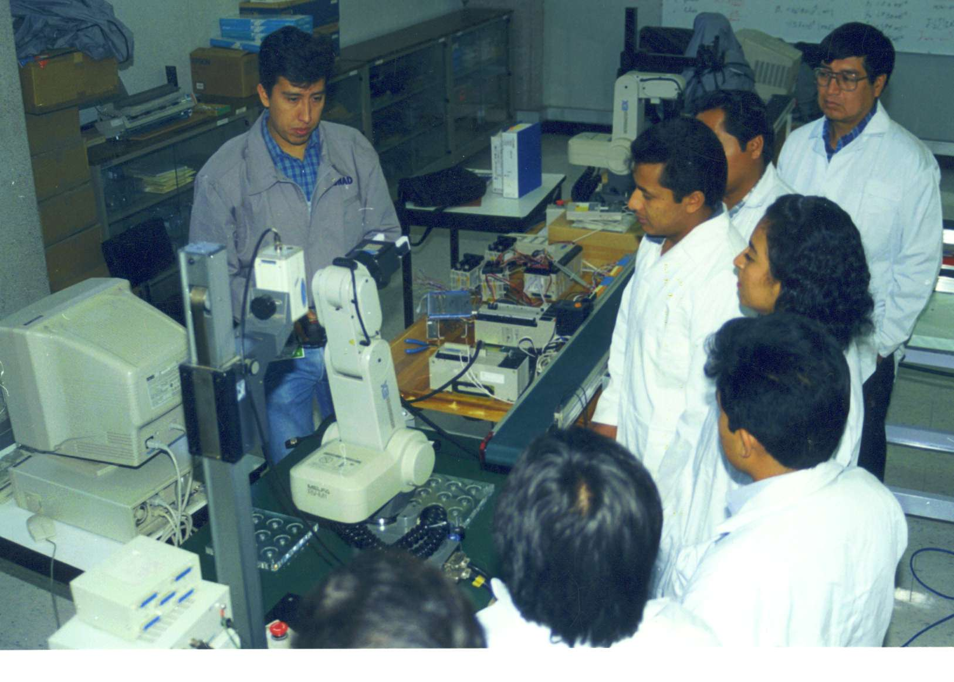
Mecatronica
Se llama mecatrónica a la integración de mecánica, electrónica y software para crear ahorros de energía, de recursos y sistemas de alta inteligencia.

Slide 10
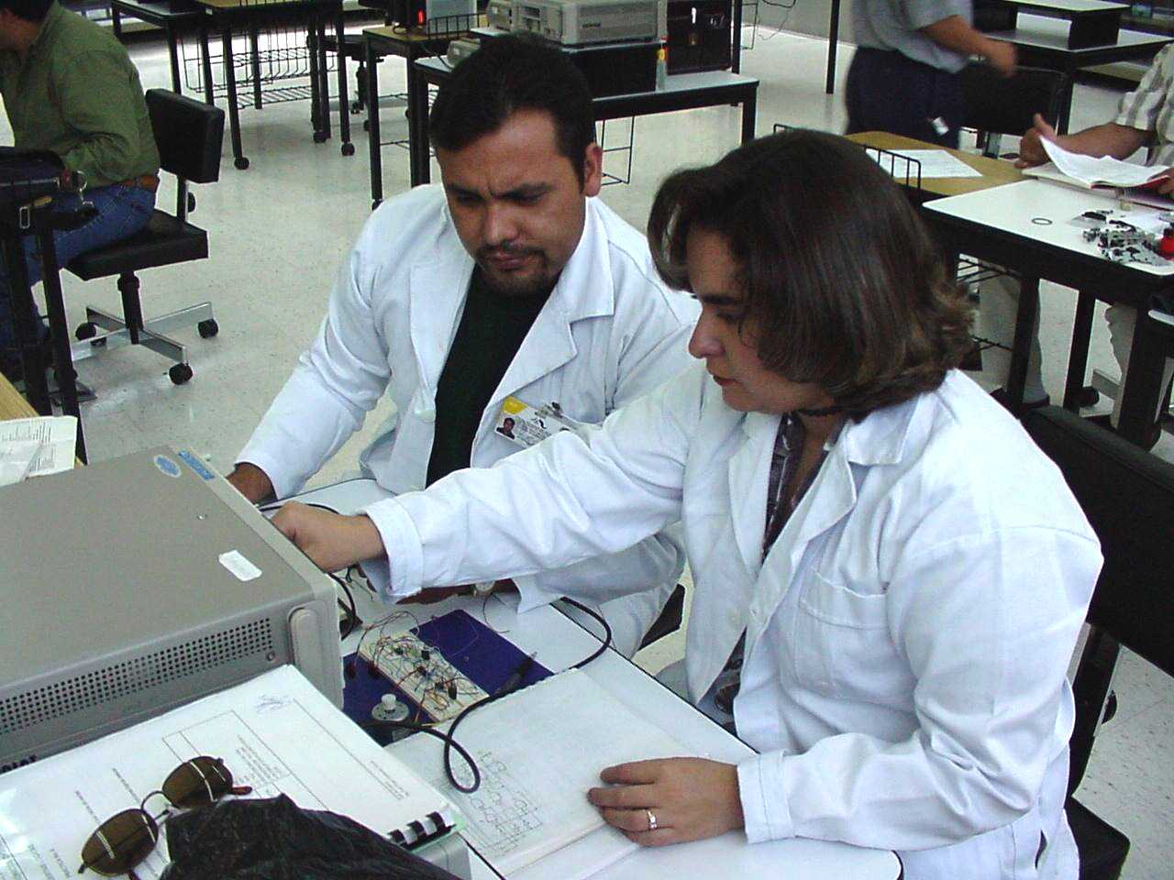
Mecatronica
Características comunes de estos productos mecatrónicos:
  Mecanismo de precisión.
  Control de software mediante medios electrónicos, principalmente mediante microcomputadores.
  Necesarios para tecnología de producción precisa y avanzada

Slide 11
Mecatronica
COMPARACION ENTRE LOS ELEMENTOS COMPONENTES DEL SISTEMA MECATRONICO Y LOS DEL SER HUMANO

Slide 12
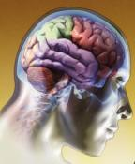
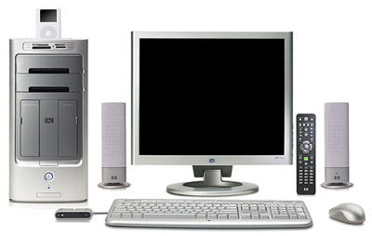
Mecatronica
LA COMPUTADORA RESPONDE AL CEREBRO

Slide 13


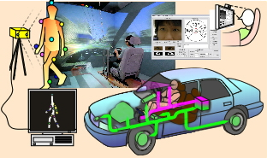



Mecatronica
LOS SENSORES A LOS 5 SENTIDOS

Slide 14
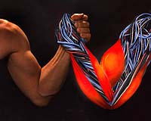
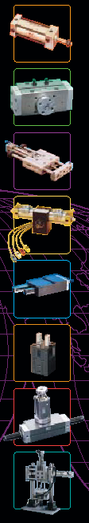
Mecatronica
LOS ACTUADORES A LOS MUSCULOS

Slide 15
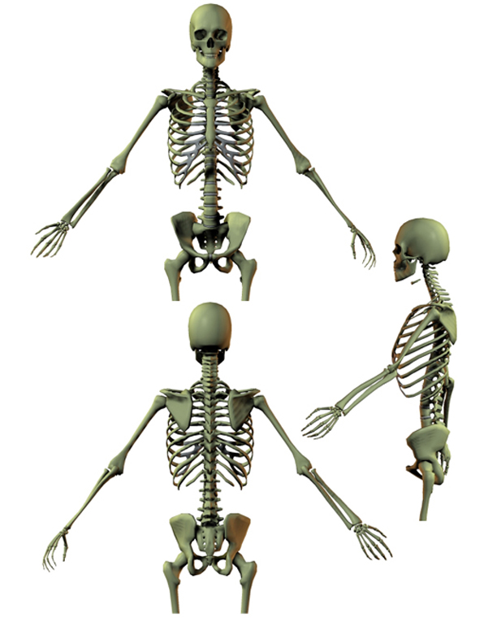
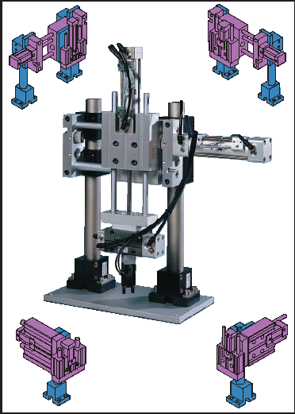
Mecatronica
EL MECANISMO AL ESQUELETO

Slide 16
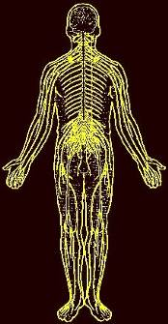
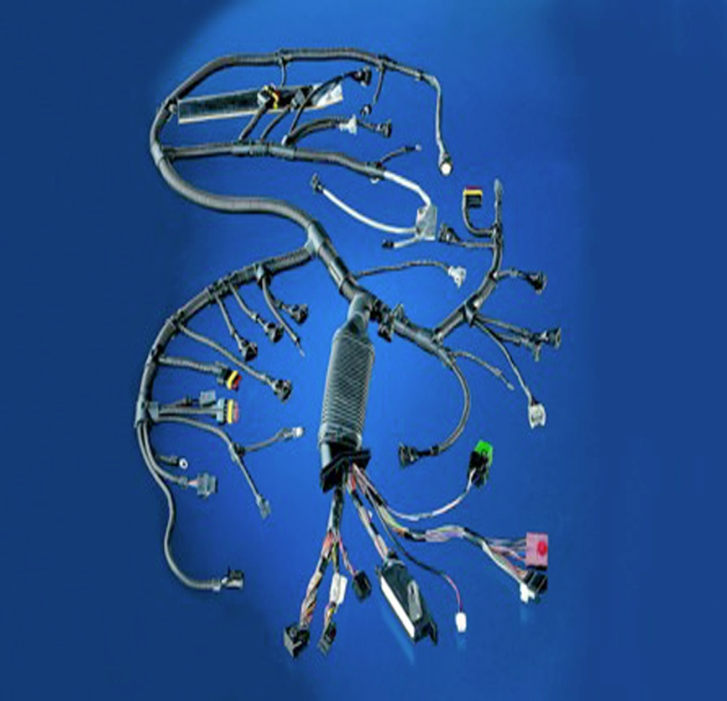
Mecatronica
INTERFASE AL SISTEMA NERVIOSO

Slide 17
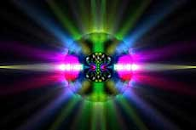
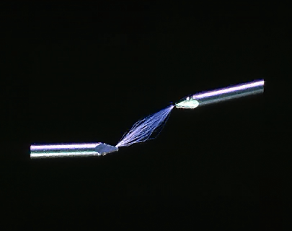
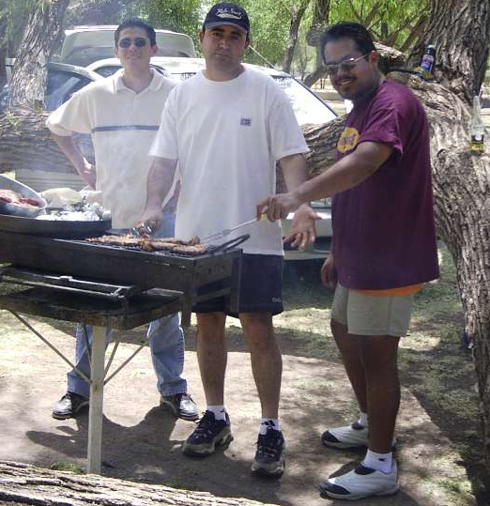
Mecatronica
LA FUENTE DE ENERGIA AL METABOLISMO

Slide 18
Mecatronica
APARATOS MECATRONICOS
las videograbadoras, las lavadoras y las secadoras inteligentes, los juguetes y las máquinas de juego, los robots, las máquinas de control numérico, los cajeros electrónicos, los órganos artificiales, los automóviles equipados con sistemas de encendido electrónico, suspensión activa, control de ruido y emisión de gases y muchos más.

Slide 19
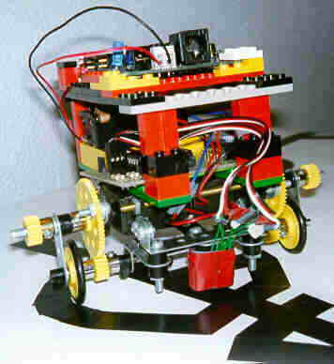
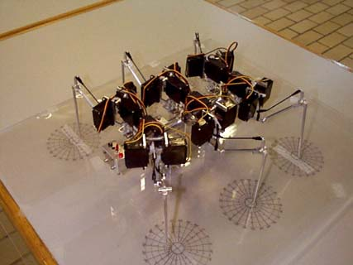
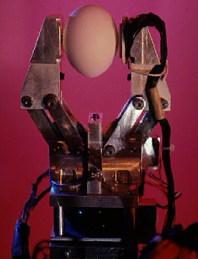
Mecatronica

Slide 20
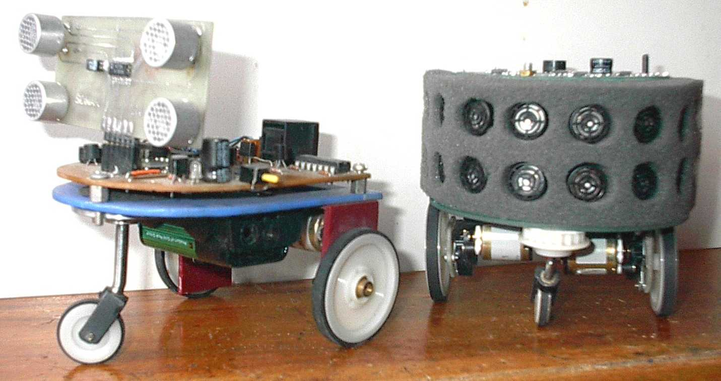
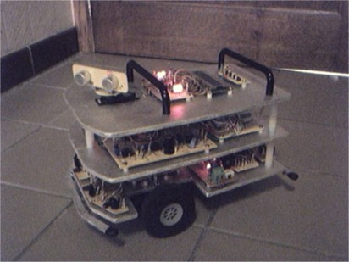
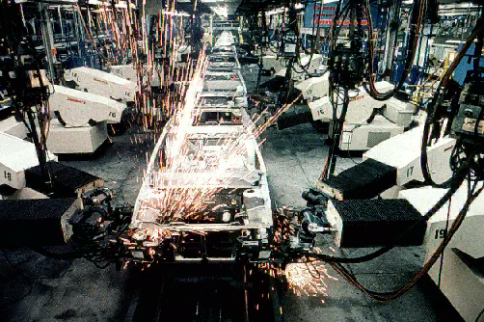
Mecatronica

Slide 21
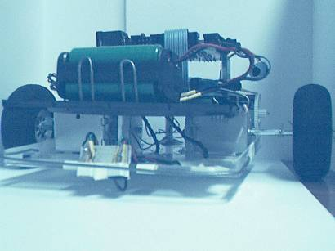
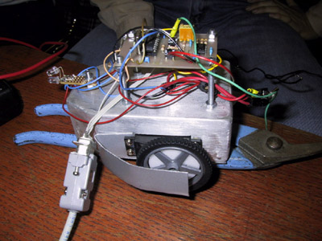
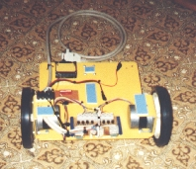
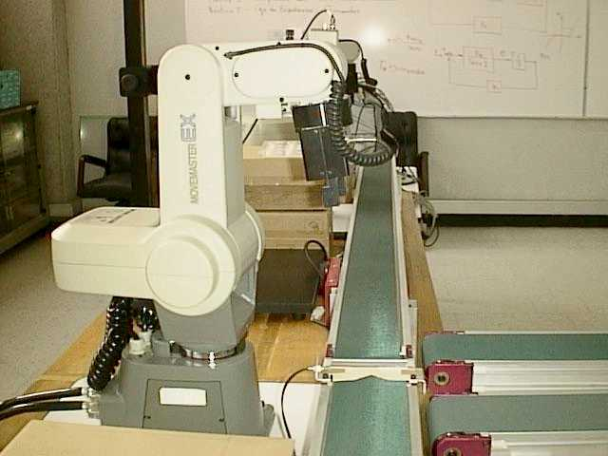
Mecatronica

Slide 22
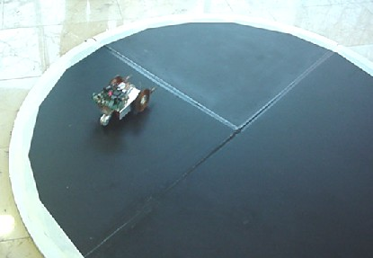
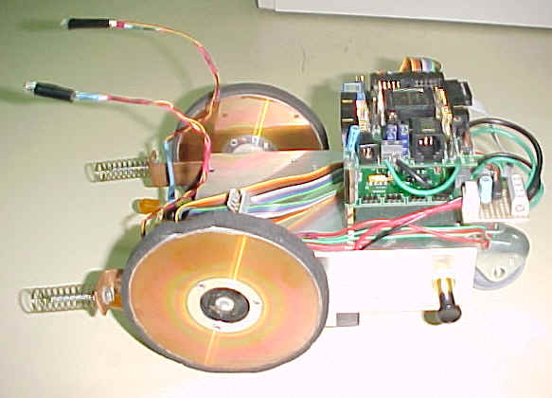
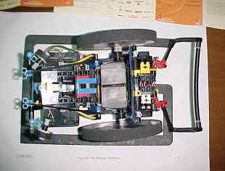
Mecatronica

Slide 23
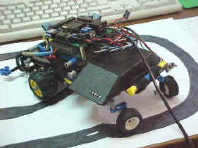
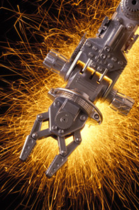
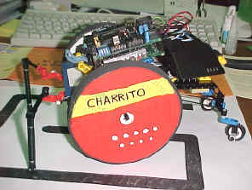
Mecatronica

Slide 24
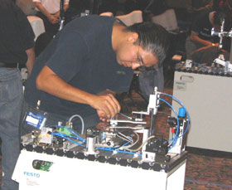



Mecatronica

Slide 25
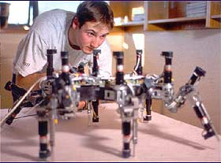
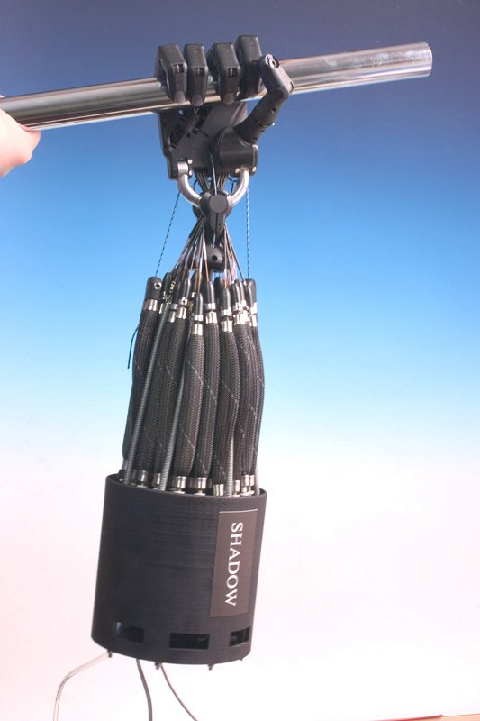
Mecatronica

Slide 26
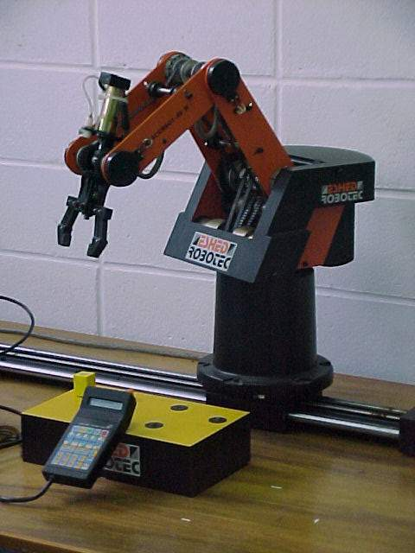
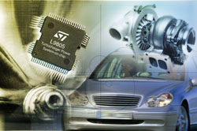
Mecatronica

